Slide 1
Introducción a la Ingeniería de Software y Procesos

Slide 2
El Software

Slide 3

¿Pero qué es software?
Instrucciones (programas informáticos) que cuando se ejecutan proporcionan el rendimiento y la función deseada.
Estructuras de datos que permiten a los programas para manipular adecuadamente la información.
Documentos que describen el funcionamiento y uso de los programas.

Slide 4
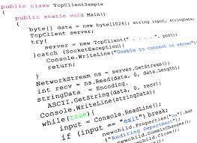


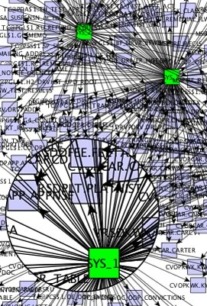
¿Qué es hacer un producto de software?
Programa
A
Sistema de
Programación
A
X3
(Interfaces,
Integración de Productos)
X3
Producto de Programación
A
Producto de
Sistemas de Programación
A
(Generalización, Testing,
Documentación, Mantenimiento)
Notes:
Programa: El código fuente y ejecutable que forma el programa junto con los datos, archivos de configuración
Programa Producto: El código que forma el programa junto con los datos, la documentación, los procedimientos, los casos de prueba y la orientación al personal para que se lo pueda ejecutar, detectar si tiene defectos, corregirlo y mantenerlo.
Sistema Producto: El código que forma un conjunto de programas; junto con los datos, la documentación, los procedimientos, los casos de prueba y la orientación al personal para qué se puedan ejecutar los programas, detectar si tienen defectos, corregirlos y mantenerlos.
Sistema: Una colección de componentes interrelacionados que trabajan juntos para lograr unos objetivos comunes.
Un sistema puede incluir el software, mecánicos, eléctricos y electrónicos de hardware y ser manejados por personas.
Componentes del sistema dependen de otros componentes del sistema.
Las propiedades y el comportamiento de los componentes del sistema están inextricablemente mezclados.

Slide 5


¿Quiénes hacen software?
Analista
Líder
Tester
Desarrollador
Desarrollador

Slide 6
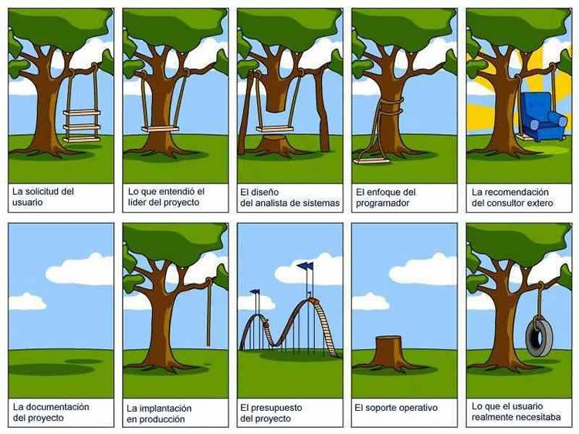
¿Esto es hacer software?

Slide 7

¿Es realmente importante el software?
En EEUU el 30% de la población usa el software diariamente.
El 65% usa dispositivos con software embebido.
El 100% tiene datos almacenado en soportes de software.
El 65 % de las empresas usa el software para soportar las operaciones.

Slide 8

Esta es la realidad
Mientras que el software es uno de los productos más utilizados en la historia humana, también tiene una de las más altas tasas de fracasos que cualquier otro producto de la historia humana, debido principalmente a la mala calidad.

Slide 9
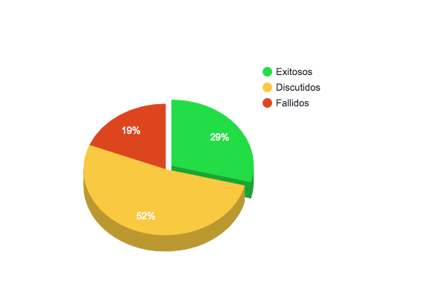
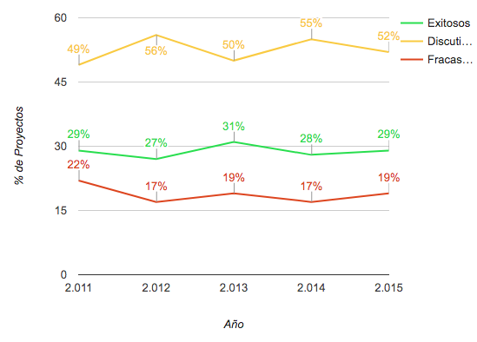
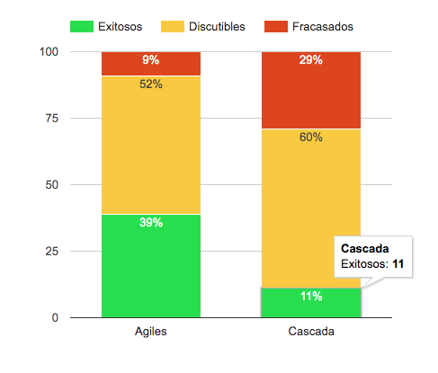
Análisis de Proyectos de Software
Desde 1994 el Standish Group viene realizando análisis de proyectos de software cada dos años.
https://www.laboratorioti.com/2016/05/16/informe-del-caos-2015-chaos-report-2015-bien-mal-fueron-los-proyectos-ano-2015/

Slide 10

Fracasos en proyectos software
Investigación en la Unión Europea
Análisis entre 1998 y 2005.
Cantidad de proyectos: 214
No terminaron: 23, 8%
Excedidos en tiempo o/y dinero: 32,2 %
“A study in project failure”, Dr John McManus and Dr Trevor Wood-Harper, http://www.bcs.org/content/ConWebDoc/19584

Slide 11
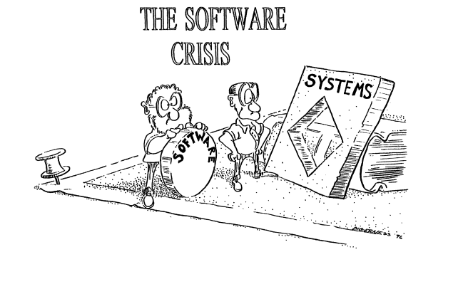
La crisis del Software
Oficio, arte o ciencia.
Los paquetes de uso masivo son el 10% de todo el software.
Creación de software:
Fuera de Presupuesto
Fuera de los plazos
Sin todos los requerimientos hechos.
Con fallas no previstas
Análisis de la problemática finales de los 60’s – Inicio de la visión de ingeniería.

Slide 12


La Crisis del Software
Se puede reducir a dos fuentes básicas:
El desarrollo de software es visto como un arte, más que una disciplina de ingeniería.
El enfoque de la educación adoptada por la mayoría de las instituciones de educación superior sigue orientada a un visión “artesanal” y no “ingenieril”.

Slide 13

La problemática del Software
La ingeniería de Software es la respuesta a “la crisis del software”.
Alude a los problemas relacionados con la construcción y mantenimiento del software.

Slide 14


No hay bala de plata!
No hay desarrollo individual, ni técnica de gestión o tecnología , que por sí solo prometa mejoras de un orden de magnitud dentro de una década en la productividad, confiabilidad, simplicidad.
Brooks, Fred P. (1986). «No Silver Bullet — Essence and Accident in Software Engineering». Proceedings of the IFIP Tenth World Computing Conference: 1069-1076.

Slide 15
Opinión Generalizada
No se puede evitar el uso del software, pero normalmente estar en un proyecto donde hay solo programadores que lo construyen es muy probable que sea sin la calidad esperada.
Hacer un producto de Software no es codificar un programa !!!!!!

Slide 16

¿Entonces que es? (además de programar)
Es entender que se quiere hacer con ese producto. (Quien conoce el problema es quien lo va a usar).
Diseñarlo (Pensar antes de codificarlo).
Probarlo (Que no lo pruebe quien lo hizo).
Controlarlo (Que se sepa donde está cada cosa).
Administrar como se hace (Seguir un proceso).
Capacitar a quienes lo hacen (Que no sepan solo el lenguaje).

Slide 17
La Ingeniería de Software

Slide 18
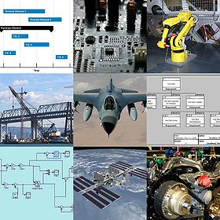
¿Qué es la ingeniería?
La ingeniería es el desarrollo de soluciones económicamente efectivas a problemas prácticos, mediante la aplicación del conocimiento científico.
económicamente efectivas:
Considerar diferentes diseños
Minimizar los impactos negativos (costos sociales y de medio ambiente).
soluciones:
Énfasis en la construcción de dispositivos.
problemas prácticos:
Problemas que le importan a la gente
Mejorar la vida en general mediante el avance tecnológico
aplicación del conocimiento científico :
Aplicación sistemática de técnicas analíticas.

Slide 19
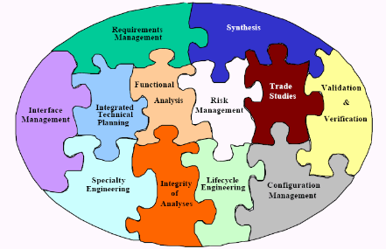
Ingeniería de Sistemas
Es la aplicación práctica de las capacidades científicas, técnicas y de gestión requeridas para transformar las necesidades del usuario en una descripción de la configuración de un sistema que satisface esa necesidad de manera efectiva y eficiente.

Slide 20
Diferencias entre IS e Ingeniería de Sistemas
Ingeniería de sistemas se refiere a todos los aspectos del desarrollo de los sistemas basados en computadoras, incluyendo hardware, software e ingeniería de procesos.
Ingeniería de software es parte de este proceso pero relacionado en cuestión con el desarrollo de la arquitectura de software, el control, las aplicaciones y bases de datos en el sistema.
Ingeniería de Software
Ingeniería de
Sistemas

Slide 21
Diferencias entre IS y Ciencias de la Computación
Ciencias de la computación se refiere a la teoría y fundamentos, la ingeniería de software se refiere a los aspectos prácticos de la elaboración y entrega de un producto de software que sirve a la sociedad.
Las teorías de las ciencias de la computación siguen siendo insuficientes para actuar como una base para la ingeniería de software (por ejemplo, a diferencia de la física y la ingeniería eléctrica).
Ingeniería de Software
Ciencias de la
Computación

Slide 22

¿Qué es Ingeniería de Software?
Es una disciplina que se ocupa de todos los aspectos de la producción de software.
Los Ingenieros de software deben adoptar un enfoque sistemático y organizado a su trabajo y usando técnicas y herramientas apropiadas según el problema a resolver, el desarrollo y las limitaciones de los recursos disponibles.

Slide 23
Definición de IS
Es la aplicación de un enfoque sistemático, disciplinado y cuantificable para llevar a cabo el desarrollo, operación y mantenimiento del software, esto es, la aplicación de “ingeniería” al software. (IEEE)

Slide 24
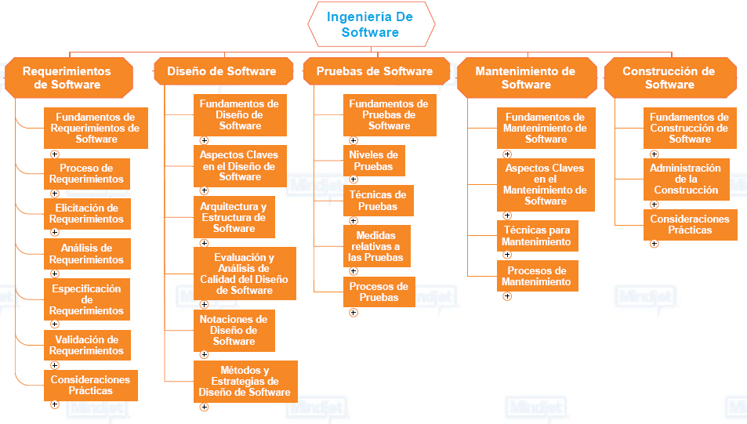
SWEBOK (2004)

Slide 25
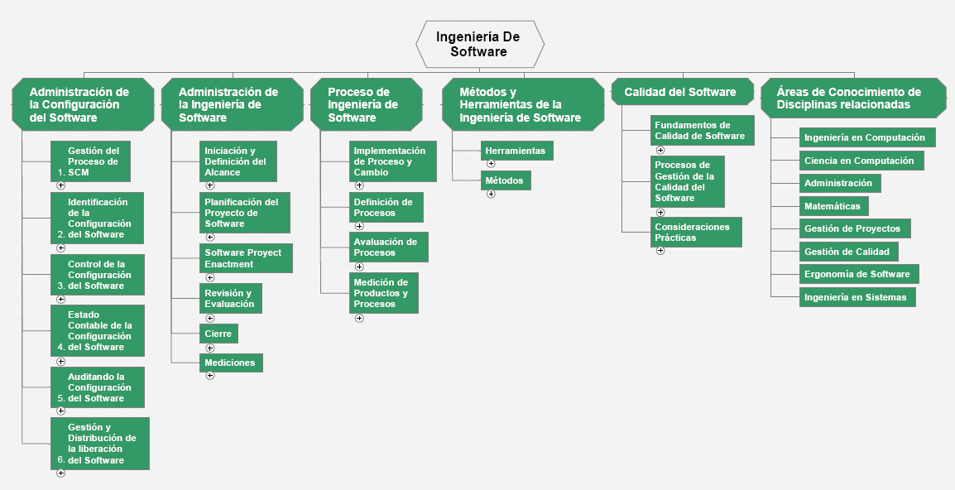
SWEBOK (2004)

Slide 26
Marco de Procesos de IS
Proyecto
Aseguramiento de la Calidad
Administración de Riesgo
Administración de Proyectos
Requerimientos
Diseño
Construcción
Prueba
Instalación
Mantenimiento
Administración de la Configuración
Métodos y Herramientas de Ingeniería
Administración de Procesos de Ingeniería

Slide 27
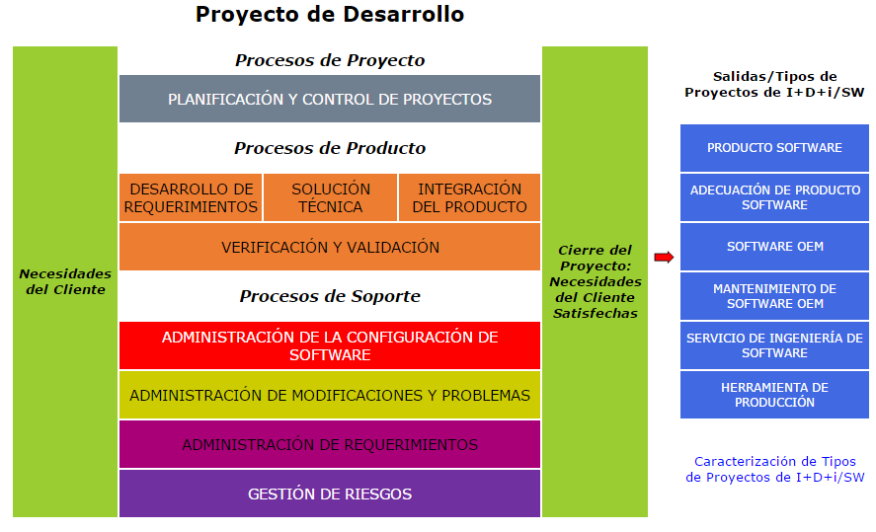
Marco de Procesos en una Organización de Tecnología

Slide 28
La Proceso del Producto de Software

Slide 29
Modelo de Ciclo de Vida
Es una vista de las actividades que ocurren durante el desarrollo del software.
Define las funciones principales que se esperan que se hagan durante las fases.
Ayuda a llevar el progreso del proyecto
Provee un marco de trabajo para las definición detallada del proceso de desarrollo

Slide 30
Ciclo de Vida Producto
Prospecto o
pre-proyecto
Proyecto de Desarrollo
Mantenimiento
Proy. Arreglos
Proy. Arreglos
Proy. Arreglos
Proy. Arreglos
Proy. Arreglos
Proyecto de Mejoras
Proyecto de Mejoras

Slide 31
Modelos de Ciclo de Vida
Tradicionales
Ágiles

Slide 32
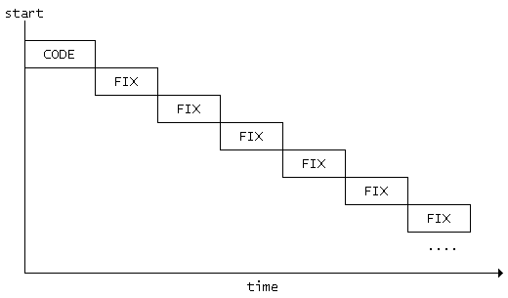
Code-and-fix
Este modelo comienza con una idea general de los productos y se “desarrolla” hasta el código de un producto esté "listo" (o dinero o que se agote el tiempo).
El trabajo se realiza en orden aleatorio.
No hay plan!!!

Slide 33
Modelo en Cascada
Requerimientos de
Negocios
Documento de Requerimientos de Usuario
Requerimientos de
Software
Documento de Requerimientos de Software
Diseño de
Arquitectura
Documento de Arquitectura
Diseño Detallado
y Codificación
Diseño detallado y código
Prueba
Tiempo
Entrega

Slide 34
Modelo en Espiral

Slide 35
Modelo Incremental

Slide 36
Prototipado
Capturar Requerimientos
Iterar
Diseñar Rápido
Constuir Prototipo
Un prototipo es una versión inicial de un sistema que se utiliza para demostrar conceptos y probar opciones de diseño.
Evaluar Prototipo
(Cliente)
Construir
Producto Final

Slide 37
Tipos de Prototipos
Construcción de Prototipos Evolutivos
Sistema
Entregado
Requerimientos Generales
Construcción de Prototipos Desechables
Prototipo Ejecutable +
Especificación del Sistema

Slide 38
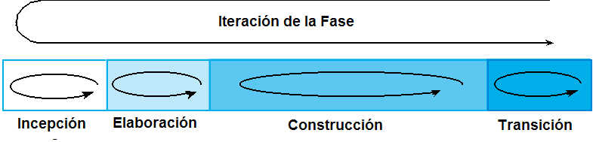
Proceso Unificado (UP)
Inicio
Establecer el modelo comercial para el sistema.
Construcción
Diseño de sistemas, programación y pruebas.
Elaboración
Desarrollar una comprensión del problema del dominio y la arquitectura del sistema. operativo
Transición
Desplegar el sistema en su entorno

Slide 39

Buenas Prácticas de UP
Desarrollar el Software iterativamente.
Administrar los requerimientos.
Usar Arquitecturas basadas en componentes
Modelar el software visualmente.
Verificar la calidad del software.
Controlar los cambios.

Slide 40
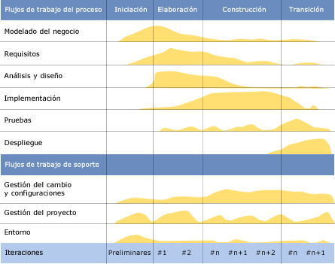
El proceso unificado

Slide 41
Métodos Ágiles
No todos los proyectos de software se encaran de la misma manera.
En los 80, había un gran consenso en metodologías dirigidas por la documentación (artefactos) -> Proyecto Grandes.
En los 90, se comprendió que existe una forma más eficiente de llevar un proyecto chico.
Surgieron varias propuestas:
Programación Extrema (XP) – Ken Beck
SCRUM – Ken Schwaber y Jeff Sutherland
Crystal – Alstair Cockburn
Desarrollo Dirigido por las Características (FDD) – Jeff De Luca
Kanban

Slide 42
Principios
Participación del Cliente
Entrega Incremental Funcionando
Personas, no Procesos
Aceptar el Cambio
http://agilemanifesto.org/

Slide 43
Principios Ágiles (Resumen)
Entrega continua del software.
Bienvenido el Cambio.
Continua colaboración con el cliente.
Actualización continua de acuerdo a los cambios.
Valor en los participantes y su interacción.
Simplicidad en el código.
Agilidad

Slide 44
SCRUM
Scrum es un marco para la administración del desarrollo de productos de manera incremental con pequeños equipos auto-organizados.
Scrum es un marco, no es un proceso ni metodología.
Scrum proporciona una estructura simple de las funciones, reuniones, reglas y artefactos.
Equipos de Scrum son responsables de crear y adaptar sus procesos dentro de este marco.

Slide 45
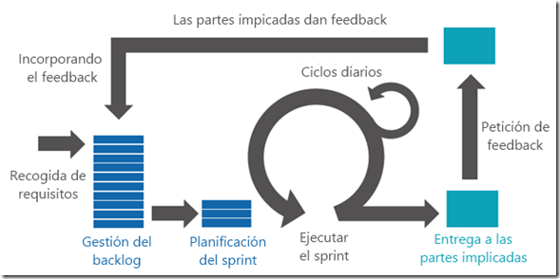
SCRUM
http://programandonet.com/web/scrum-con-tfs/

Slide 46

Roles - SCRUM
Product Owner
Scrum Master
Miembros
D
D
T

Slide 47




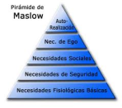
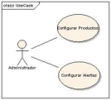

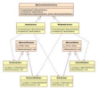
Artefactos – SCRUM
Product Backlog (Lista de Requerimientos)
PB

Slide 48




Artefactos – SCRUM
Product Backlog
Proyecto
Release Backlog
Release
Release
Release
Release
SPRINT
SPRINT
SPRINT
SPRINT
SPRINT
SPRINT
SPRINT
SPRINT
SPRINT
Sprint
Backlog

Slide 49
Artefactos - SCRUM
Épica
Historia de Usuario
Tarea
Elemento del PB
Tarea
Historia de Usuario
Tarea
Elemento del PB
Tarea
Elemento del PB
Historia de Usuario
Historia de Usuario
Elemento del PB
Elemento del PB
Elemento del PB
Elemento del PB

Slide 50
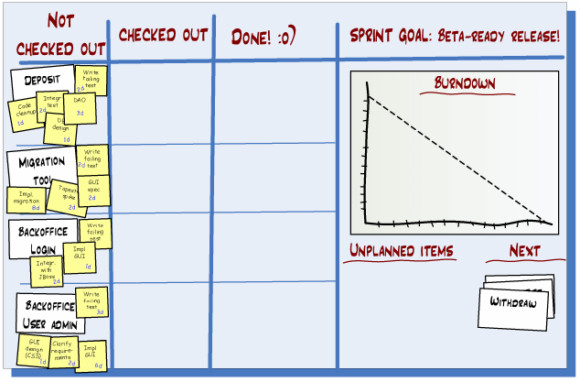
Artefactos - SCRUM
Dashboard
Scrum and XP from the Trenches: How we do Scrum, Henrik Kniberg,
http://www.infoq.com/

Slide 51
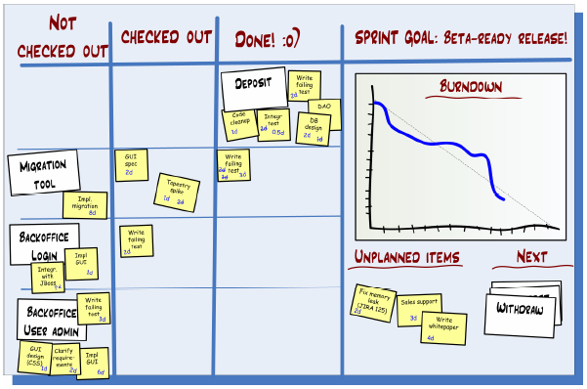
Artefactos - SCRUM
Dashboard
Scrum and XP from the Trenches: How we do Scrum, Henrik Kniberg,
http://www.infoq.com/

Slide 52
Control y Seguimiento en el Sprint
1
2
3
4
5
6
7
8
9
10
DM
DM
DM
DM
DM
DM
DM
DM
SP
SD
SR
SP: SPRINT PLANNING – 4 hrs
SD: SPRINT DEMOS – 2 Hrs
DM: DAILY MEETINGS – 15 min
SR: SPRINT RETRO – 2 Hrs
Scrum and XP from the Trenches: How we do Scrum, Henrik Kniberg,
http://www.infoq.com/

Slide 53
Reuniones - SCRUM
Sprint Planning
Daily Scrum
Sprint Review
Sprint Retrospective
Scrum and XP from the Trenches: How we do Scrum, Henrik Kniberg,
http://www.infoq.com/

Slide 54
Ciclo de Vida Producto
Prospecto o
pre-proyecto
Proyecto de Desarrollo
Mantenimiento
Proy. Arreglos
Proy. Arreglos
Proy. Arreglos
Proy. Arreglos
Proy. Arreglos
Proyecto de Mejoras
Proyecto de Mejoras

Slide 55
Proyecto de Desarrollo
Incremento o
Release
Incremento o
Release
Incremento o
Release
Sprint
Sprint
Sprint
Sprint
Sprint
Sprint
Sprint
Sprint
Sprint

Slide 56
Dinámica del Backlog
Alcance Inicial del Producto
Versión
0.0.1
Backlog del Producto
Backlog del Release 1
Backlog del Sprint
Backlog del Sprint
Backlog del Release 2
Backlog del Release 3
Backlog del Release 3

Slide 57
Dinámica del Backlog
Alcance Inicial del Producto
Versión
0.0.2
Backlog del Producto
Versión
0.0.1
Backlog del Release 2
Backlog del Sprint
Backlog del Sprint
Backlog del Release 3
Backlog del Release 3

Slide 58
Dinámica del Backlog
Alcance Inicial del Producto
Versión
0.0.2
Versión
0.0.3
Backlog del Producto
Versión
0.0.1
Backlog del Release 3
Backlog del Sprint
Backlog del Sprint
Backlog del Release 3

Slide 59
Dinámica del Backlog
Versión
1.0.0
Backlog del Producto
Versión
1.0.0
Alcance Inicial del Producto
Backlog del Producto
Alcance Inicial del Producto

Slide 60
Ciclo de Vida - Desarrollo
Prospecto
Proyecto
Incremento
Incremento
Incremento
Incremento
Incremento
h
h
h
h
h
h
H
H
H
H
H
H

Slide 61
Modelo de Proyecto
Proyecto
Incremento
Incremento
Incremento
Incremento
Iteración - P
Iteración - D
Iteración - D
Iteración - F
Iteración - D
Iteración - R
Iteración - P
Sprint de Planificación
Iteración - R
Sprint de Revisión
Iteración - D
Sprint de Desarrollo
Iteración - F
Sprint de FInaliización

Slide 62




Actividades de Planificación
Prospecto
Propuesta de Proyecto
Definir y Asignar Recursos para el prospecto
Alcance Inicial
Producto
Estimar Trabajo y Presupuestar Proyecto
Documentar de Plan de Proyecto o Contrato

Slide 63
Actividades de Planificación en el Proyecto
Proyecto
Incremento
Incremento
Incremento
Iteración - P
Iteración - R
Iteración - F
Iteración - D
Crear Plan de Proyecto
Reunión de Inicio
Planificar Iteración
Planificar Iteración
Ajustar Planificación
Informar Avance
Generar Informe del Proyecto

Slide 64
Fin del Módulo

